Slide 1


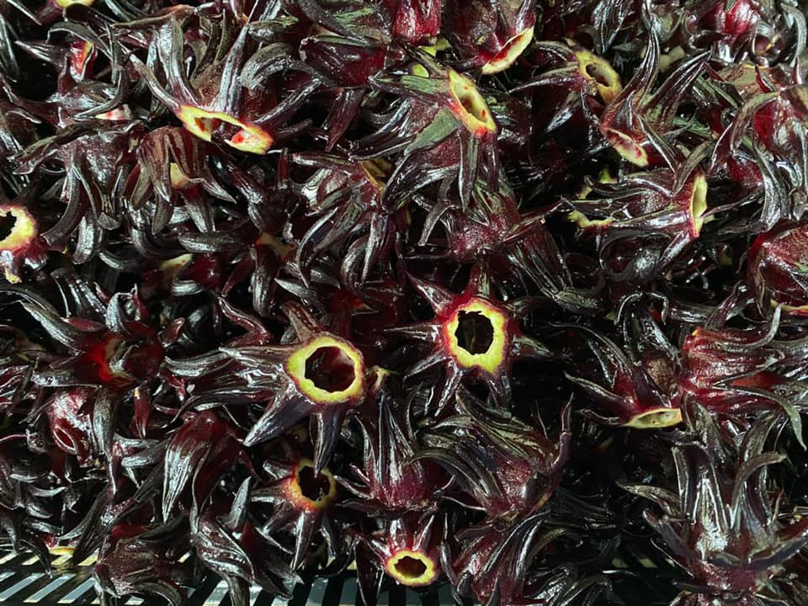
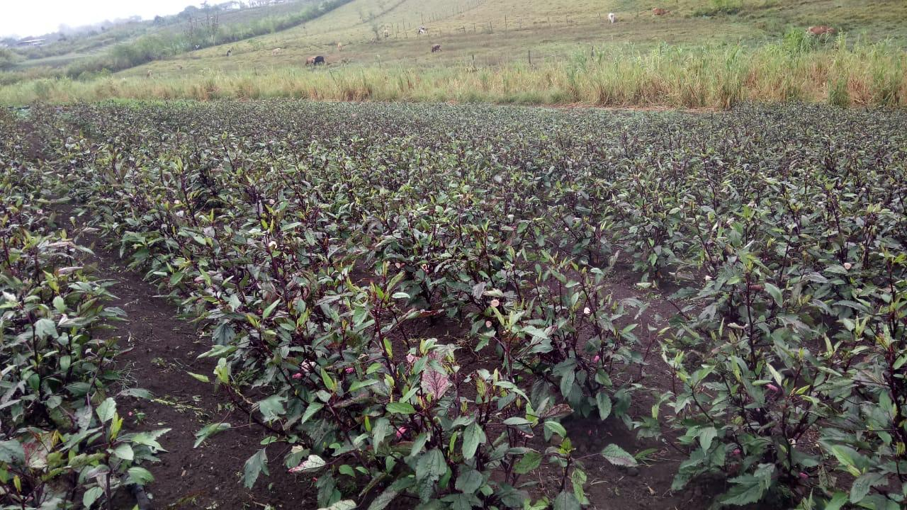
DEPARTAMENTO DE CIENCIAS DE LA VIDA Y LA AGRICULTURA
CARRERA DE INGENIERÍA AGROPECUARIA
“ Industrialización de la flor de Jamaica (Hibiscus sabdariffa L.) considerando parámetros agroclimáticos para generar valor agregado mediante transformación”
Autor:
Pantoja Chamba Marlon Javier
Directora:
Dra. Sánchez Llaguano Sungey Naynee
Santo Domingo - Ecuador 2021

Slide 2
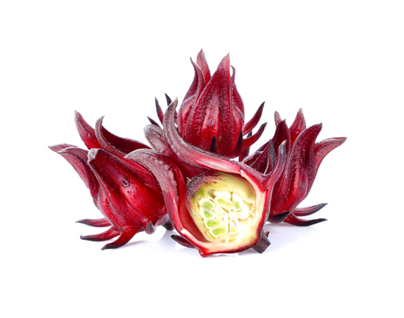
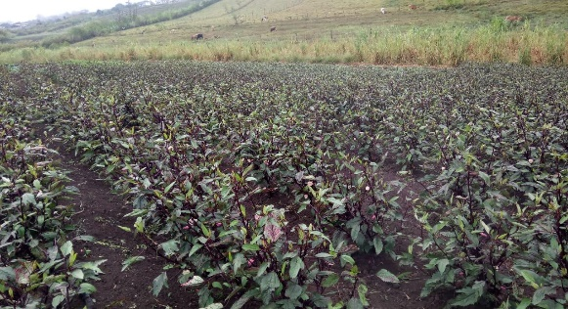
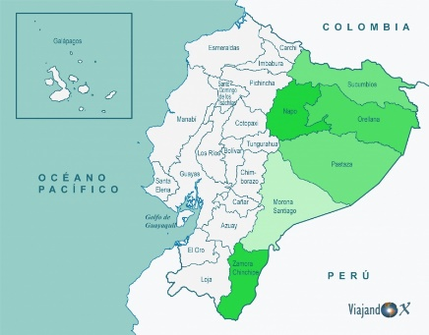
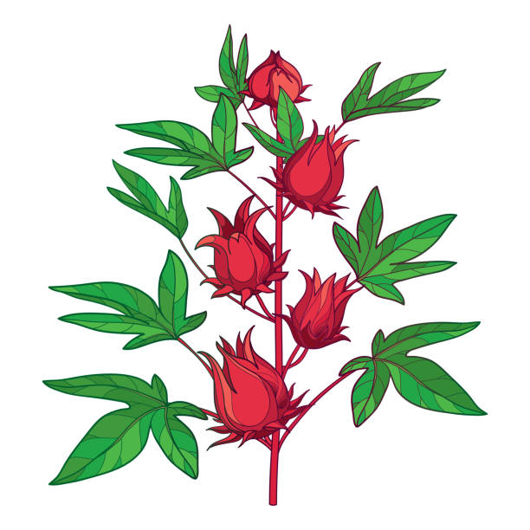
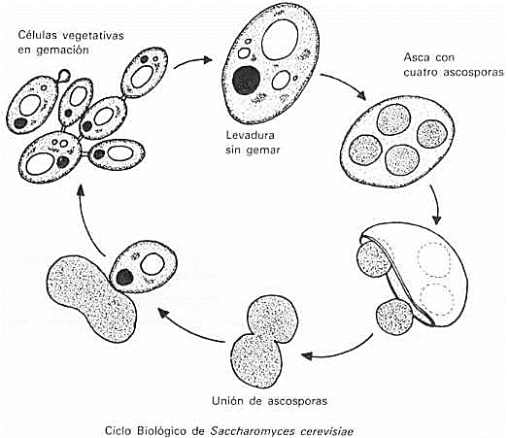
INTRODUCCIÓN
Usos aprovechables
Altura = 2 m
Densidad poblacional= (0,90 x 1,30) m (1 x 1) m
T º = 25 – 30
pH = 4 – 5,8
Precipitación = 1300 – 1500 mm
11-12 horas luz
(IICA, 2006)
Pétalos
Elaboración de bebidas alcohólicas
Tintes
Jarbes
Refrescos
Semillas
Alimento para aves (balanceados)
Hojas – Flores -Tallo
En compost
Abono Orgánico
Tallo
Fibra
(IICA, 2004)

Slide 3
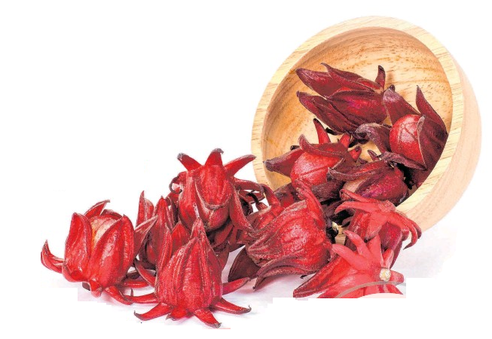
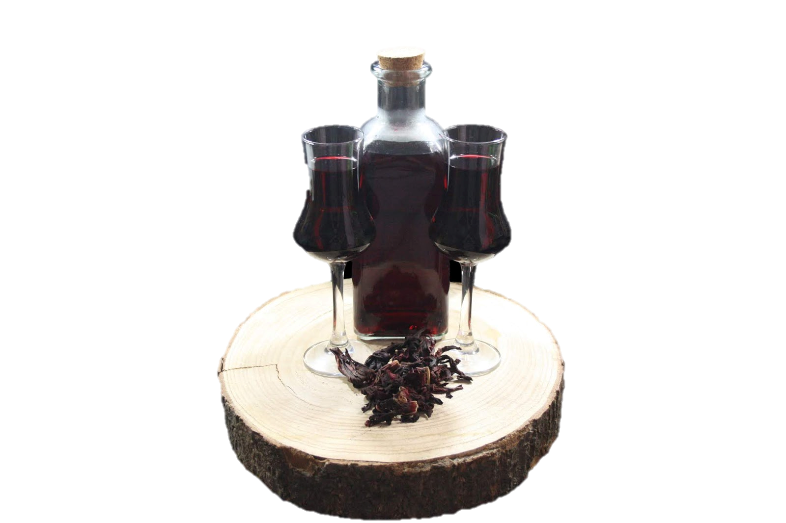
OBJETIVOS
Objetivo General
Industrializar la Flor de Jamaica (Hibiscus sabdariffa L.) considerando parámetros agroclimáticos para generar valor agregado mediante transformación.
Objetivos Específicos
Evaluar la calidad de la Flor de Jamaica, considerando distintas zonas de siembra para su industrialización.
Aplicar distintas alternativas para la industrialización de la Flor de Jamaica (Etanol, vino y colorante) a fin de lograr su aprovechamiento integral.
Mediante análisis fisicoquímicos determinar las características de los productos obtenidos (Etanol, vino y colorante) para el aseguramiento de la calidad.
Determinar el rendimiento de cada uno de los procesos empleados en la flor de Jamaica para los diferentes aprovechamientos industriales.

Slide 4
HIPOTESIS
Hipótesis Factor A ( Zonas de obtención )
Ha: Las diferentes zonas de obtención de la flor de Jamaica influyen en el rendimiento de industrialización para generar un valor agregado.
Ho: Las diferentes zonas de obtención de la flor de Jamaica no influyen en el rendimiento de industrialización para generar un valor agregado.
Hipótesis Factor B ( Aprovechamiento industrial )
Ho: Los diferentes parámetros de aprovechamiento industrial influyen en las características físicas, químicas y microbiológicas de la Industrialización de la Flor de Jamaica.
Ha: Los diferentes parámetros de aprovechamiento industrial influyen en las características físicas, químicas y microbiológicas de la Industrialización de la Flor de Jamaica.

Slide 5

MÉTODOLOGIA
Ubicación Geográfica
Ubicación política
País: Ecuador
Provincia: Santo Domingo de los Tsáchilas
Cantón: Santo Domingo
Parroquia: Luz de América
Sector: Km 24 Vía Quevedo
Ubicación ecologica
Zona de vida: Bosque húmedo tropical
Altitud: 224 m.s.n.m
Temperatura media: 24,6°C
Precipitación: 2860 mm/año
Humedad relativa: 85%
Luminosidad: 680 horas luz/año
Suelos: Franco arenosos
Fuente: Estación Meteorológica Puerto Ila, Vía Quevedo km 34

Slide 6
DISEÑO EXPERIMENTAL
TRATAMIENTOS A COMPARAR EN EL ESTUDIO
FACTORES Y NIVELES DE ESTUDIO
N° de Tratamiento | Unidades experimentales | Descripción
T1 | a₁b₁ | Tena + S.C
T2 | a₁b₂ | Tena + S.C.A.F.J
T3 | a₂b₁ | Cotacachi + S.C.
T4 | a₂b₂ | Cotacachi + S.C.A.F.J
Factores | Niveles
Zonas de obtención (A) | a1 = Tena
 | a2 = Cotacachi
Tipo de levadura (B) | b1 = Saccharomyces cerevisiae (S.C.)
 | b2 = Saccharomyces cerevisiae adaptado a la flor de Jamaica (S.C.A.F.J)
N° de Tratamiento | Unidades experimentales | Descripción
T1 | a₁b₁ | Tena + Alcohol al 96%
T2 | a₁b₂ | Tena + Agua destilada
T3 | a₂b₁ | Cotacachi + Alcohol al 96%
T4 | a₂b₂ | Cotacachi + Agua destilada
Factores | Niveles
Zonas de obtención (A) | a1 = Tena
 | a2 = Cotacachi
Tipo de Solvente (B) | b1 = Alcohol 96%
 | b2 = Agua destilada
Total de unidades experimentales:
12 U.E.- vino- colorante
12 U.E colorante
Análisis funcional:
Prueba de significancia de Tukey (p<0,05)
Diseño experimental:
ANOVA DBCA con modelo factorial A x B
Repeticiones:
Tres repeticiones por unidad experimental

Slide 7
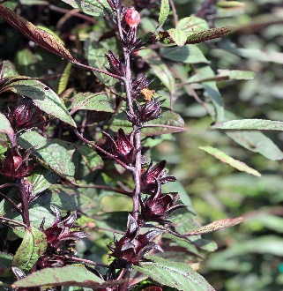
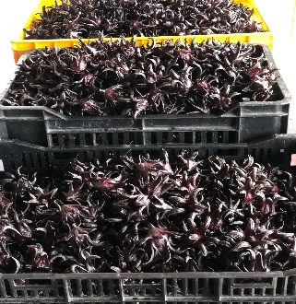
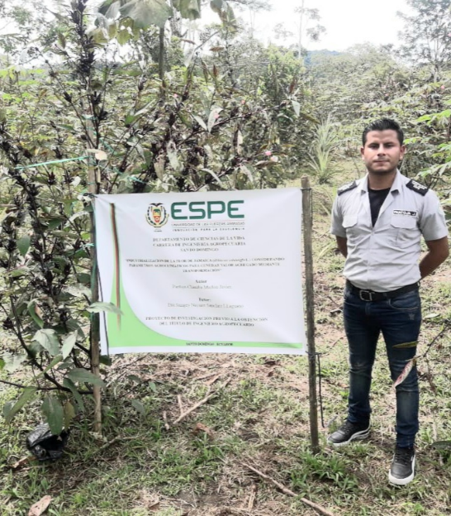
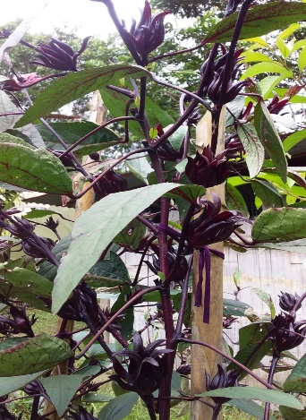
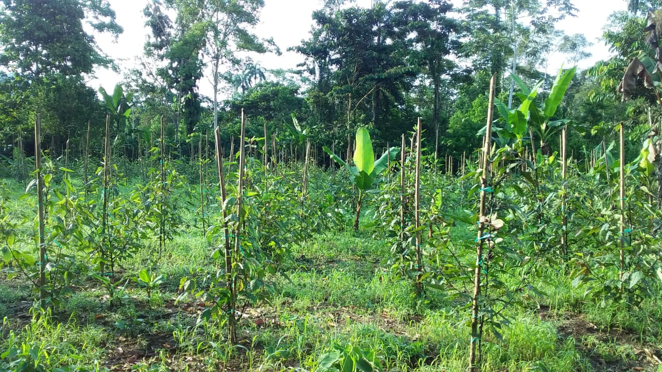
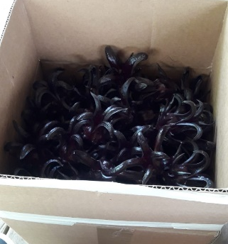
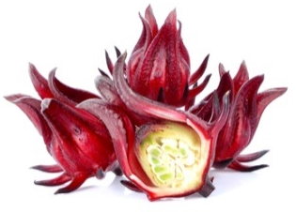
METODOLOGÍA
Jamaica los Andes – Flor de Jamaica - Cotacachi
ZONAS
DE OBNTENCIÓN DE LA FLOR DE JAMAICA
RECEPCION DE LA MATERIA PRIMA
Finca de los Molina – Flor de Jamaica - Tena
INSTALACIÓN DEL PROYECTO

Slide 8
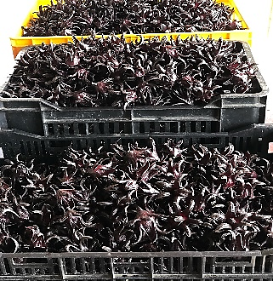
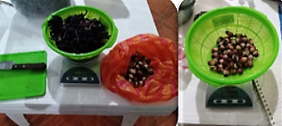
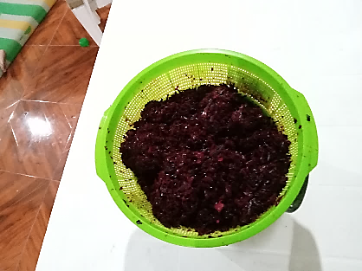
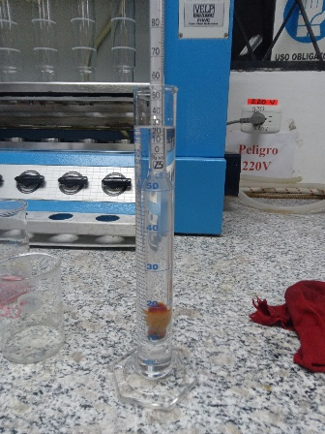
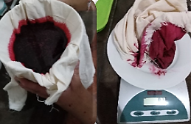
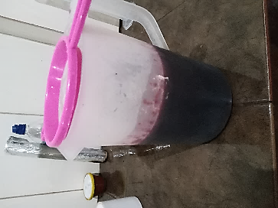
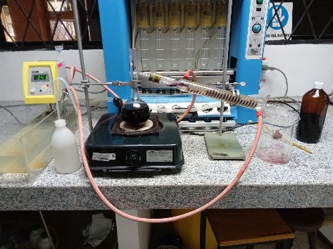
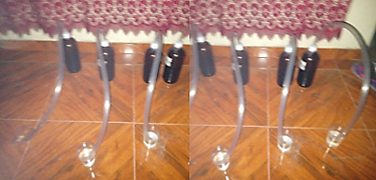
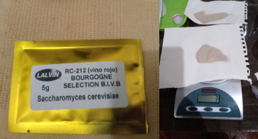
METODOLOGÍA
Flor de Jamaica Fresca
Elaboración y obtención de vino y alcohol etílico de la flor de Jamaica
Recepción de la materia prima
Impurezas
Lavado
Semilla
Aislamiento
Pétalos de la flor
Bagazo
Tamizado
Licuado
Jugo
Alcohol etílico
Filtrado
Bagazo 2
Destilación
Vino
Fermentación
Pasteurización
T = 30min
Tº ambiente
Tiempo =19 días

Slide 9
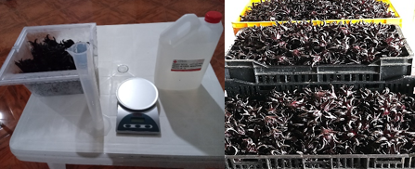
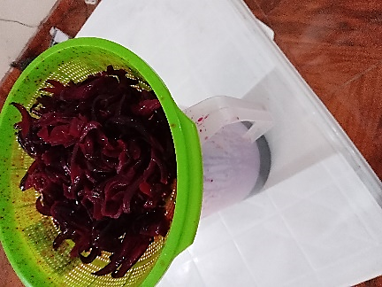
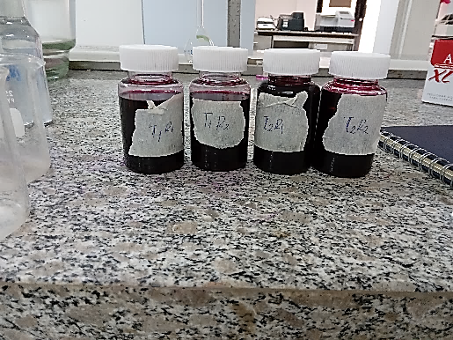
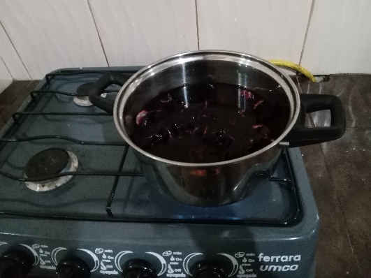
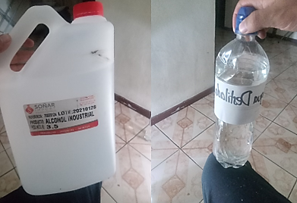
METODOLOGÍA
Obtención colorante a partir de la flor de Jamaica
Flor de Jamaica Fresca
Recepción de la materia prima
Impurezas
Lavado
Semilla
Aislamiento
Pétalos de la flor
Pétalos de la flor
Colorante
Separar
Macerar
Calentar
Mezcla
Agua destilada
Alcohol al 96%
Tº = 50ºC
48 horas
Tº ambiente

Slide 10
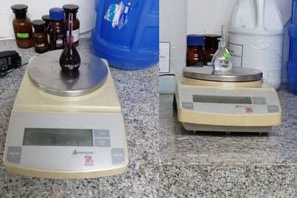
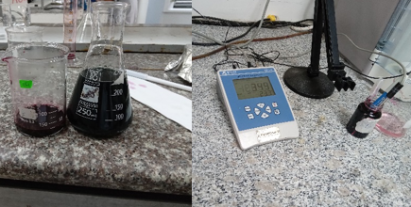
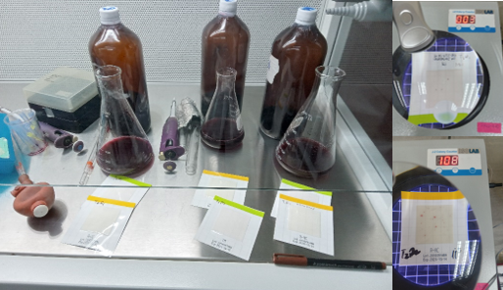
METODOLOGÍA
Variables evaluadas dentro del estudio del VINO
Variables Físicas
Rendimiento (%)
Densidad relativa (g/cm³)
Grados Alcoholicos (v/v)
Variables Químicas
pH
Acidez titulable
Variables Microbiológicas
Recuento de colonias de bacteria aerobias y hongos (moho y levadura)

Slide 11
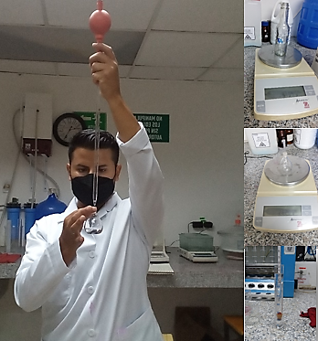
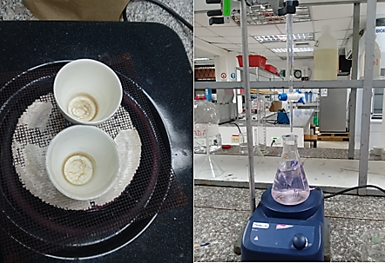
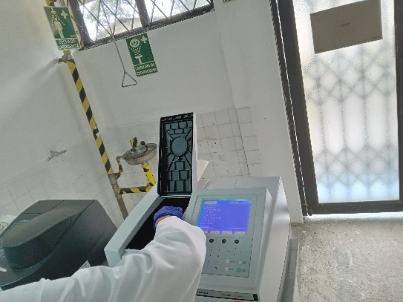
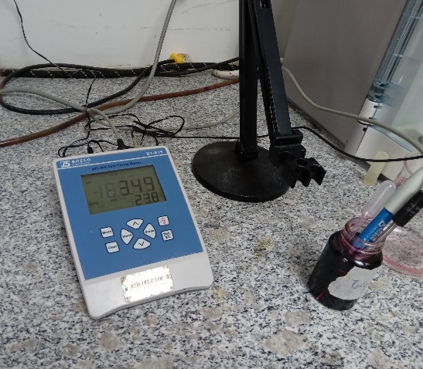
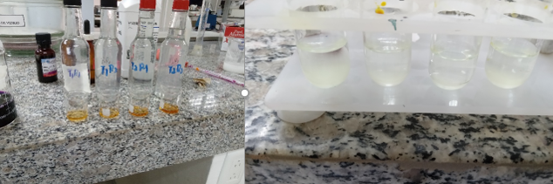
METODOLOGÍA
Variables evaluadas dentro del estudio del ALCOHOL ETILICO
Variables evaluadas dentro del estudio del COLORANTE
Variables Físicas
Rendimiento (%)
Densidad relativa (g/cm³)
Grados Alcoholicos (v/v)
Espacios libres
Variables
Rendimiento (%)
Absorbancia
pH
Variables Químicas
Acidez total
Cenizas
Toxicología del etanol
Presencia o ausencia de etanol
Reconocimiento de metanol

Slide 12
RESULTADOS Y DISCUSIÓN
FACTOR A
ZONAS DE OBTENCION – VINO DE FLOR DE JAMAICA
Rendimiento
Grados alcoholicos
pH
Cotacachi = 92,72
Tena = 95, 67
Cotacachi = 8,47
Tena = 9,53
Cotacachi = 2,37 Tena = 2,44
(López, 2013)
Rendimiento de un vino se mide de acuerdo a procedencia cultivo
(INEN 0374, 2015) mínimo de 5 °GL máximo 18 °GL.
(Alvarado, 2018) al elaborar vino de Jamaica obtuvo un pH de 2 y 4

Slide 13
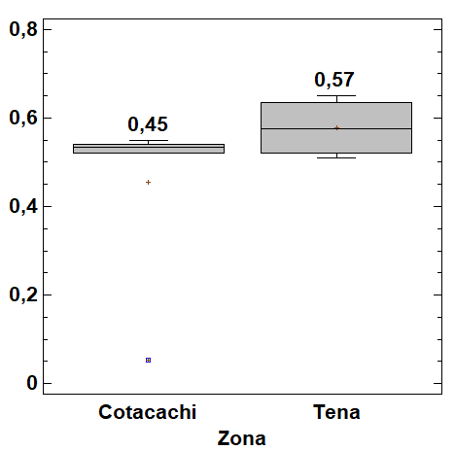
RESULTADOS Y DISCUSIÓN
FACTOR A
ZONAS DE OBTENCION – VINO DE FLOR DE JAMAICA
Densidad Relativa
Acidez Titulable
Parámetro microbiólogico
Parámetro analizado | Unidad de medida | Catacachi | Tena
Aerobios | UFC/ml | 1,6 x 10⁻² | 2 x10⁻²
Mohos y levaduras |  | 3 x10⁻³ | 1,0 x10⁻¹
Valores aceptables por (INEN 2337, 2008) (NOM-130-SSA1, 1995).
Mesófilos y aerobios <100 UFC/ml - hongos y levaduras <25 UFC/ml.
Cotacachi = 1,04
Tena = 1,05
(Panchi, 2013) incremento de°Brix, la densidad relativa de la muestra aumenta.
Cotacachi = 0,45
Tena = 0,57
(López, 2017), al elaborar vino de Jamaica obtuvo una acidez titulable tomando como referencia el ácido cítrico de 0,6 g/ml.

Slide 14
RESULTADOS Y DISCUSIÓN
FACTOR B
TIPO DE LEVADURA – VINO DE FLOR DE JAMAICA
Rendimiento
Grados alcoholicos
pH
Cotacachi = 92,72
Tena = 95, 67
Cotacachi = 7,99
Tena = 10,01
Cotacachi = 2,42 Tena = 2,39
(Salazar, 2010)
Mejores rendimientos en la producción de vino de manzana al utilizar mosto de S. cerevisiae
(Gonzales, 2017) En elaboración de vino de flor de Jamaica obtiene 9,5 y 9,8 ° GL
(Guerrero, 2017 ) mínimo de 5 °GL máximo 18 °GL.
(Beltran, 2019) al elaborar vino de Jamaica obtuvo un pH de 2,4 y 3,5

Slide 15
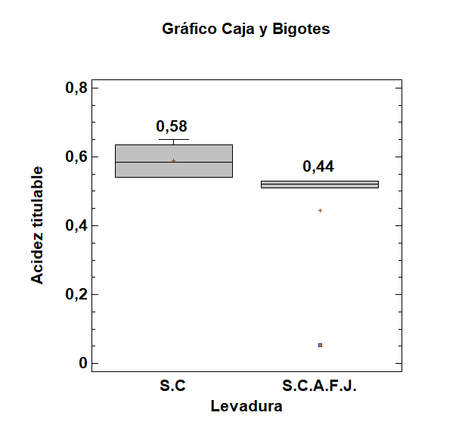
RESULTADOS Y DISCUSIÓN
FACTOR B
TIPO DE LEVADURA – VINO DE FLOR DE JAMAICA
Densidad Relativa
Acidez Titulable
Parámetro microbiólogico
Parámetro analizado | Unidad de medida | S. C | S.C.A.D.F.J
Aerobios | UFC/ml | 6,2 x10⁻² | 1,1 x10⁻¹
Mohos y levaduras |  | 3,0 x10⁻³ | 1,0 x10⁻³
(Norma Peruana Sanitaria, 2008), para identificar los criterios microbiológicos de calidad sanitaria e inocuidad, para los alimentos y bebidas, establece que el límite permitido de aerobios mesófilos es de 10 UFC/mL.
(Salazar, 2010) debe contener menos de 100 microorganismos por ml
Cotacachi = 1,04
Tena = 1,05
(Tipan, 2013) quien obtuvo como mayor y menor resultados 1,11 y 1,04 g/cc en la elaboración de vino de piña utilizando un mosto fermentativo
Cotacachi = 0,58 Tena = 0,44
(López, 2017), al elaborar vino de Jamaica obtuvo una acidez titulable tomando como referencia el ácido cítrico de 0,6 g/ml.

Slide 16
RESULTADOS Y DISCUSIÓN
INTERACCIÓN FACTORES A X B LAS VARIABLES DEL ALCOHOL ETÍLICO
Factor A (Zona) | Factor B (Levadura) | Rendimiento (%) | Acidez total (g/100 ml) | Ceniza (g/1000 cc) | Densidad relativa (g/cc) | Espacios Libres (%) | Grado alcohólico (GL)
Cotacachi | S.C. | 19,79 ª | 0,17 ª | 0,34 ^{c} | 0,95 ª | 59,27 ª | 25,50 ª
Cotacachi | S.C.A.F.J. | 23,55 ^{b} | 0,16 ª | 0,38 ^{c} | 0,95 ª | 65,82 ^{ab} | 33,00 ^{b}
Tena | S.C. | 20,46 ª | 1,37 ^{b} | 0,24 ª | 0,95 ª | 62,155 ª | 32,50 ^{b}
Tena | S.C.A.F.J. | 26,93 ^{c} | 1,30 ^{b} | 0,25 ^{ab} | 0,95 ª | 68,79 ^{b} | 34,25 ^{c}
(González & Sandoval, 2015). se conoce que la cantidad de etanol, que se puede extraer de un vino de Jamaica es del 27%
(Márquez, 2014) cabe recalcar que el contenido de cenizas, en las bebidas y alimentos, son considerados, indicadores de la cantidad de minerales y materia orgánica
(Montoya & Londoño, 2005) vinos provenientes de un mosto llegan alcanzar grados alcohólicos de 22 a 36 ºGL
(INEN 374, 2015) que el máximo de acidez aceptable es de 1,5 g/100 mL.
(Martínez & González, 2011) , ya que se conoce que la densidad del etanol debe mantenerse dentro del rango de 0,78 a 1,31 g/cc

Slide 17
RESULTADOS Y DISCUSIÓN
INTERACCIÓN FACTORES A X B PARA LAS VARIABLES COLORANTE
Factor A (Zona) | Factor b (Levadura) | Rendimiento (%) | pH (%) | Absorbancia (nm)
Cotacachi | Agua destilada | 83,68 ª | 2,37 ª | 2,49 ^{b}
Cotacachi | Alcohol | 82,64 ª | 3,09 ^{b} | 2,26 ª
Tena | Agua destilada | 88,23^{b} | 2,35 ª | 2,26 ª
Tena | Alcohol | 86,29 ^{b} | 3,2c ^{b} | 2,61 ^{b}
(Quintero, 2004) el nivel de absorbancia determina la capacidad de absorción de los colorantes en el organismo y su facilidad de asimilación, por lo que se afirma que el colorante
(Arévalo, 2012). en donde se evaluó el rendimiento del colorante proveniente de la flor de Jamaica, el máximo porcentaje obtenido fue de 86%,
(Lllamuca, 2018) obtuvo colorante proveniente flor de Jamaica seca arrogando valores de 2, 50 a 3,15

Slide 18
CONCLUSIONES
En cuanto al vino proveniente de la flor de Jamaica, se logró identificar a la zona del Tena como la mejor zona productora de la materia prima, ya que con estas muestras se logró conseguir los mejores resultados, en cuanto a las variables físico-químicas, de rendimiento, densidad relativa, acidez titulable, pH y grados de alcohol. A su vez, al considerar el tipo de levadura utilizada en la elaboración del vino de Jamaica, se identificó que los mejores rendimientos, densidad relativa y grados de alcohol los proporciona S.C.A.F.J., mientras que S.C., obtuvo los más altos valores en cuanto a la acidez titulable y pH. Mientras que al considerar el conteo de los microorganismos existió mayor presencia de aerobios mesófilos en las muestras provenientes del Tena, por otra parte, la presencia de moho-levaduras fue nula, en ambos casos.
Al considerar el rendimiento, de la obtención de etanol, proveniente del vino elaborado a base de la flor de Jamaica, se logró identificar que el Tena, proporciona los mejores rendimientos en comparación con la zona de Cotacachi, en cuento las características físico-químicas del etanol, se logró apreciar que la zona de Cotacachi, generó los valores más altos en cuanto a la ceniza y densidad; a su vez la zona del Tena se destacó en cuanto a las variables acidez total y grado alcohólico. Por otra parte, al estimar el porcentaje de espacios libres, la zona del Tena se estableció como la más elevada. En cuanto al tipo de levadura utilizada para desarrollar la extracción del etanol, se estableció que S.C.A.F.J., permite generar mayor rendimiento, cantidad de ceniza, grados de alcohol y espacios libres, por lo que se confirma la utilidad de la mencionada levadura, como la mejor opción al momento buscar, extraer etanol del vino de Jamaica
Al tomar en consideración el tipo de solvente utilizado en la extracción del colorante proveniente de la flor de Jamaica, se conoció que el agua destilada, proporciona mayores porcentajes de rendimientos, pero bajos valores de pH y absorbancia. Por ello se concluye que la zona y el tipo de solvente que se utilice, en una posterior investigación o producción comercial del colorante, debe ser considerada, según los aspectos económicos y facilidad de obtención de los insumos.

Slide 19
CONCLUSIONES
De forma general se recomienda, el uso de materia prima proveniente de la zona del Tena y el uso de levadura originaria de S.C.A.F.J., ya que los mencionados insumos, presentaron los mejores resultados, dentro de las variables estudiadas.
Durante todo el proceso de elaboración del vino, utilizar todos los equipos, utensilios y vestimenta de protección, en cada proceso que se desarrolle, para asegurar la inocuidad y calidad del vino obtenido.
.
Si bien es cierto en la actualidad, las principales fuentes de materias primas son destinadas al consumo alimenticio, por lo cual se recomienda realizar, más investigaciones que fomenten la generación de subproductos, para maximizar los recursos y evitar desperdicios orgánicos, tomando como ejemplo la presente investigación, al extraer etanol, del vino generado a base de la flor de Jamaica.
Tomar en consideración, las normas INEN establecidas, para regular y promover la inocuidad de los alimentos o bebidas, con la finalidad de brindar seguridad alimentaria a la población consumidora.
Se recomienda realizar una posterior investigación, bajo el mismo procedimiento, pero utilizando como materia prima la flor seca de Jamaica, para lograr definir de forma concreta el mejor estado fisiológico de la flor, para la obtención del colorante vegetal.

Slide 20

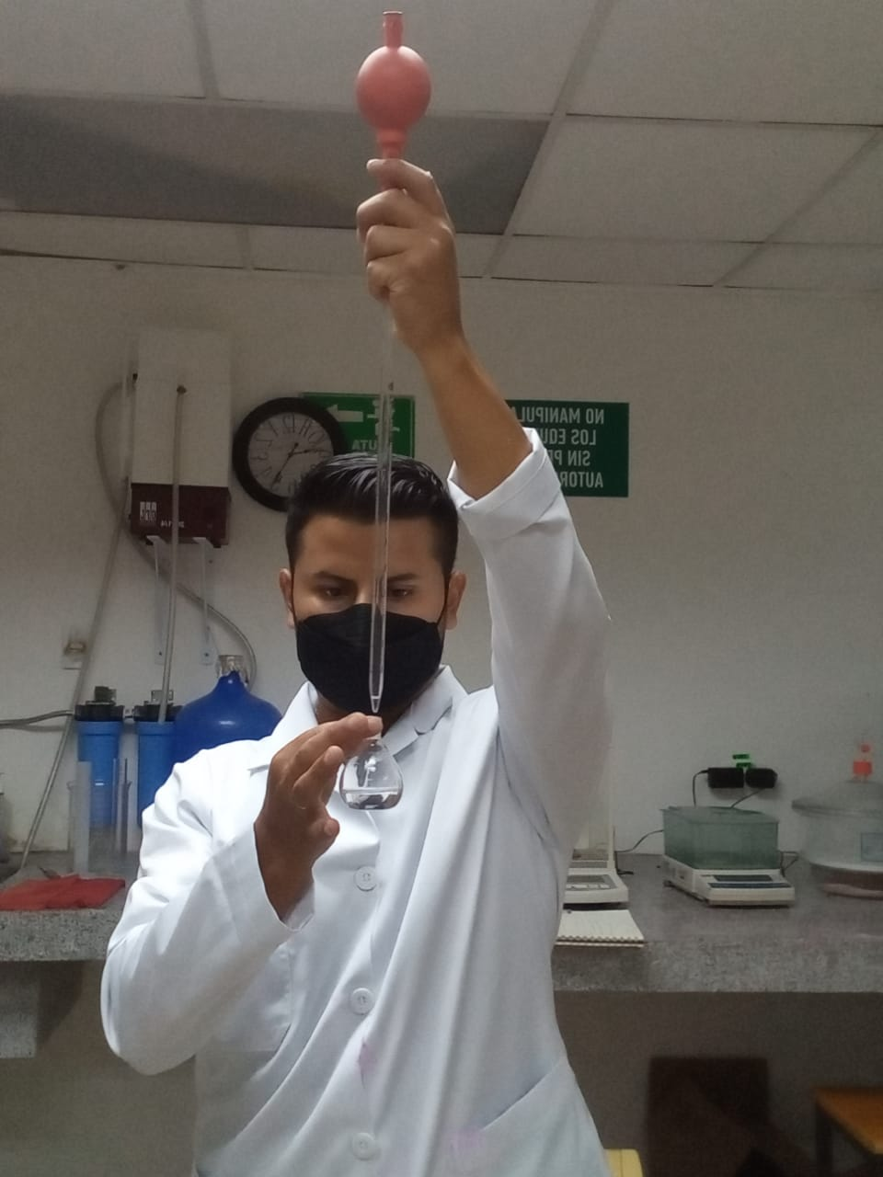
MUCHAS GRACIAS POR SU ATENCIÓN

